Slide 1
Grčka umjetnost

Slide 2
Javna i privatna, bogata i siromašna, svjetovna i religijska, načelno funkcionalna
Grcima je to tekhnē – vještina, nema Muze
Predmet je čovjek, čudovišta su tamo da bi bila pobijeđena
Naručivati može i pojedinac i država
i sirakuški tiranin i demokratska Atena

Slide 3
Počinje s geometrijskim oblicima, u 200-tinjak se godina razvija do najsitnijih detalja
Symmetria – proporcionalni odnosi
dijelova tijela ili zgrade ili bilo čega drugog
Potpisi slikara na vazama iz pol.6.st.pr.Kr.

Slide 4
Istočni utjecaj
Frizovi životinja
Okrugli kotlovi sa životinjskim glavama
Frontalni tip kipa u arhajskom razdoblju (tu se očituje i Egipat)
Urezivanje silueta figura (na oružje, ali kod Grka i na vaze)

Slide 5
Razdoblja
Mikensko – 17. - kraj 12.st.pr.Kr.
jak utjecaj Krete
Geometrijsko – od 10.st.pr.Kr.
kružni oblici (protogeom.)
zatim meandar, cik-cak, svastika (9/8.st.)
jednostavne figure (čovjek, konj), prizori iz života
Geometrijska vaza s prikazom sprovoda

Slide 6
Arhajsko – otprilike od 8. do 5.st.pr.Kr.
Kritijin kouros
Od c.700.g.pr.Kr. umjetnici se potpisuju, ali ne redovito
Stilovi se razlikuju od grada do grada
Klasično
- 5. i 4.st.pr.Kr.
U Ateni počinje Kritijinim “dečkom”
Životnost i individualnost

Slide 7
Helenističko - računa se od 323.–31.pr.Kr.
Grčka kultura dolazi u kontakt s mnoštvom drugih tradicija i postoji na prostoru prevelikom za stalnu povezanost > varijacije
Glavna su središta:
Pergam, Rod, Antiohija i Aleksandrija
Djela sad naručuju moćni vladari i bogataši, nema građanskih ideala:
Više tema, sekularizacija (zabava važnija od oplemenjivanja)

Slide 8
ARHITEKTURA

Slide 9
Arhitekturalni stilovi
Dorski red
stup se sužava prema vrhu, nema baze, na kapitelu ima kružnu i kvadratnu ploču
na frizu su metope i triglifi
Jonski red
uži stup, ima bazu tvorenu od krugova, na kapitelu zavinuti ukras
Korintski red
tek u helenizmu
stup kao jonski, na kapitelu cvjetni ukrasi (lišće akanta)

Slide 10
http://www.slideshare.net/maggiesalgado/greek-poleis-and-colonies
Do kraja 7.st.pr.Kr. gradi se od cigle, drva i neobrađenog kamena
Od Egipćana su naučili koristiti kamen za stupove i ukrase
U 7.st. počinju se upotrebljavati glineni crijepovi
U 6.st. bolje uređenje prestaje biti rezervirano za kuće božje (hramove):
trijemovi, kazališta, vijećnice, odeoni, riznice
na kuće ne polažu pažnju

Slide 11
Razvoj hramova
Mikena
Počinje od mikenskog megarona
Hram s antama (2 stupa na ulazu)
dvostruki ako ima stupove i odostraga
opisthodomos = stražnja prostorija
Pronaos – hram s predvorjem
Prostylos – stupovi čine red ispred hrama
amphiprostylos – trijem na obje strane
Peripteros – stupovi oko cijelog hrama

Slide 12
Tipovi hramova
Hramovima se pokazuje bogatstvo (koje se i čuva u opistodomu) i legendarna povijest (remen kraljice Hipolite, npr. > mouseion)

Slide 13
i Erekhtheion na atenskoj Akropoli
Hram Nike Apteros >

Slide 14
Akropola
Arhitekti: Iktin,
Kalikrat i Mnesiklo
Partenon, Erehtejon, Propileji, ...
Najviše izgrađena
nakon perzijskog
razaranja, u
doba Perikla
(460.-430.g.pr.Kr.)

Slide 15
Rekonstrukcija Akropole u Ateni
http://www.mlahanas.de/Greeks/Arts/Parthenon.htm

Slide 17
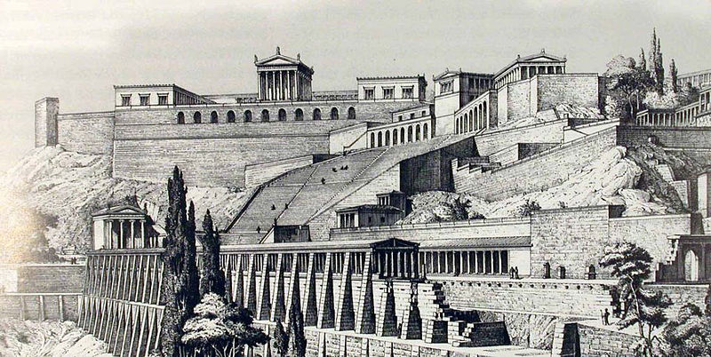
http://en.wikipedia.org/wiki/File:View_of_ancient_Pergamon.jpg
U helenizmu više površinskih dekoracija, blaža pravila, kombinacija stilova + korintski
Grade se nečim ujedinjene cjeline i monumentalni oltari
Kazališta se šire po gradovima i dobivaju sve uređeniju i veću scensku zgradu
Kuće (bogataša) postaju sve bolje

Slide 18
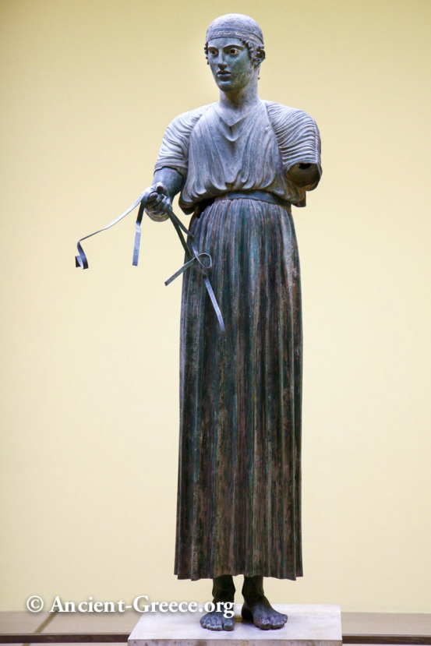
KIPARSTVO

Slide 19
< Korē s Tere Kleobis i Biton iz Tebe >
U arhajskom razdoblju:
Kouroi i korai – u svetištima i (dečki) na grobovima
Klasično poznamo većinom kroz rimske kopije
Redovito obojani

Slide 20
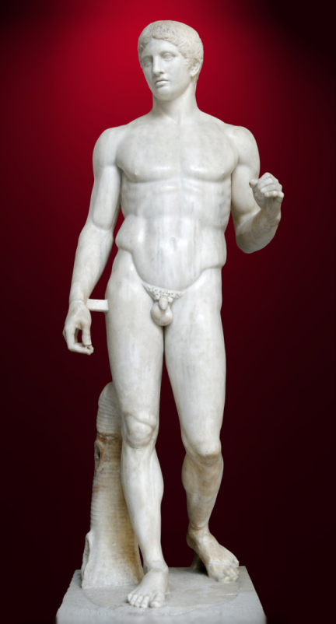
Poliklet (Polykleitos)
Argivac, c.pol.5.st.
Interes za proporcije
Doryphoros – kanon
Fidija (Pheidias)
Atenjanin u Periklovo doba
Idealiziranje jače od individualizacije,
mirnoća i dostojanstvo
Atena u Partenonu, Zeus u Olimpiji...
Miron iz Eleutera
Specijalizirao se za atlete u bronci
Diskobolos

Slide 21
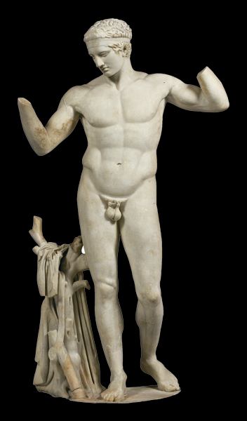
< Rekonstrukcija Atene Parthenos (Fidija) Polikletov Diadoumenos
http://www.namuseum.gr/collections/sculpture/classical/classic03-en.html

Slide 22
4.st.pr.Kr. Praksitel iz Atene
Skopasov Ares
Više ženskih likova
Afrodita, Hermes, Apolon ...
Skopas s Para (otoka mramora)
Kipar i arhitekt
Korak prema helenističkom
ekspresionizmu
Lizip iz Sikiona
Radio je portrete u bronci za Aleksandra
Novi ideal ljudskih proporcija (manja glava, više kuteva gledanja)

Slide 23
< Knidska Afrodita (Praksitel) Apoxyomenos (Lizip) >

Slide 24
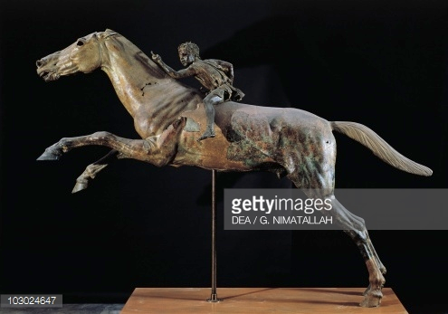
Helenizam
Više očuvanih djela – figurice iz terakote i mramorni kipovi
puno pažnje ide na odjeću
Teme: pijanci, erosi, spavači,...
Portreti:
Lizistrat (Lizipov brat)
– navodno prvi uzimao odljev
ljudskog lica
Grupe i naglasak na stravičnom
Na frizevima se javlja osjećaj za dubinu i planove

Slide 25
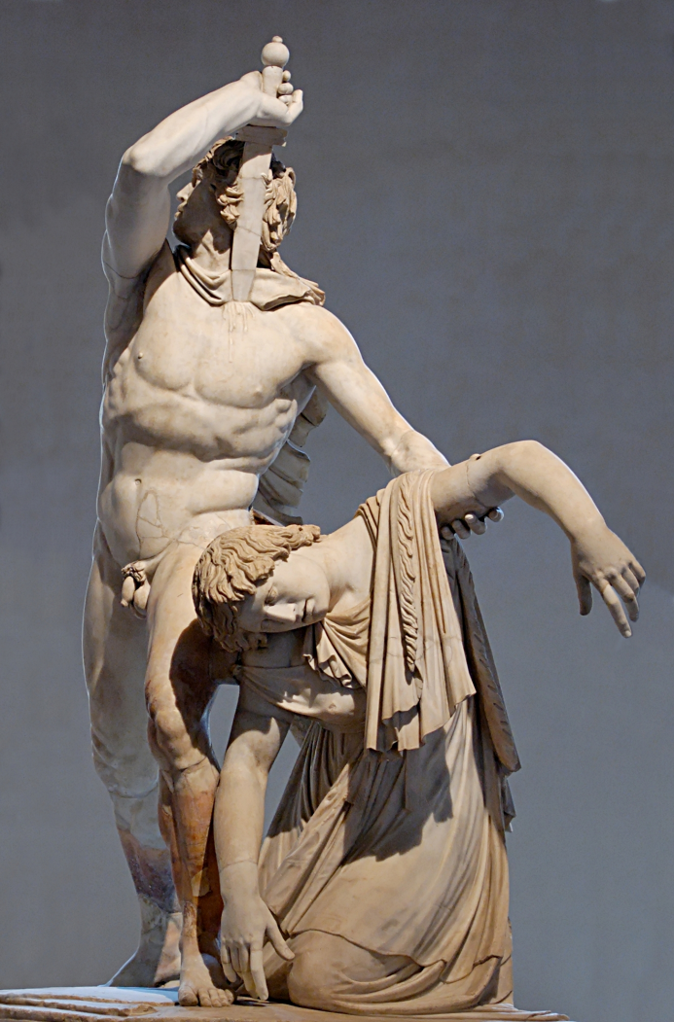
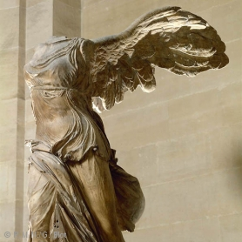
< Tzv. “Gal Ludovisi”, kopija sa Zeusovog oltara u Pergamu
"Ludovisi Gaul Altemps Inv8608 n3" by Jastrow (2006). -https://commons.wikimedia.org/wiki/File:Ludovisi_Gaul_Altemps_Inv8608_n3.jpg#/media/File:Ludovisi_Gaul_Altemps_Inv8608_n3.jpg
http://www.louvre.fr/en/routes/greek-sculpture
Nike sa Samotrake (c.200.g.pr.Kr.)

Slide 26
SLIKARSTVO
Atenska vaza iz c. 430.g.pr.Kr., Tezejevi podvizi

Slide 27
Vazno ili zidno slikarstvo
Vazno
U 7.st. počinje proizvodnja crno-figuralnih vaza u Korintu pa u Ateni
Sofil je prvi potpisani autor
muškarci su crni, žene bijele
od c.530.g. = crvene
Cvate u Ateni krajem arhajskog razdoblja
U helenizmu na Siciliji najpopularnije su kazališne scene
Pripovijedanje mita kroz sliku
u arhajskom se razdoblju bira najaktivniji trenutak
u klasičnom se usredotočava na dramatičnost
Ponekad pišu imena i/li uzvici

Slide 28
Ahilej ubija Pentesileju, 2.pol.6.st., Atena, keramičar i slikar Eksekija

Slide 29
Polignot
Slikao po zidovima javnih zgrada u Ateni i Delfima
Ne slika u nizu, već razbacano po plohi
Mikon
Prikaz maratonske bitke
Eufranor
Bio je i kipar

Slide 30
Apel (Aleksandrov dvorski slikar) i Zeuksip
Realizam (ptice su kljucale naslikano grožđe)
Njih oponašaju Rimljani

Slide 31
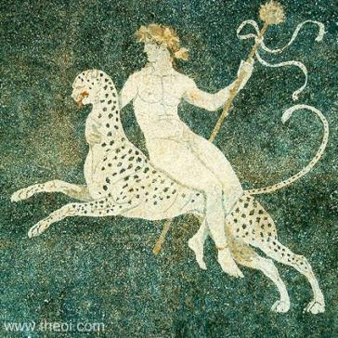
Helenizam
Vrlo malo sačuvanih djela
Već krajem klasičnog razdoblja uključuje se perspektiva i realistično osjenčavanje,
ploha se smanjuje
Pokazuju se i osjećaji na
licima
Mozaici
Možda su se radili samo u
četiri boje (crvena, žuta, bijela, crna)

Slide 32
RIMSKA UMJETNOST
Fortunin / Portunov hram
Simbolično heleniziranje
počinje 146.g.pr.Kr. kad je
Mumije opljačkao Korint
Od 6.st.pr.Kr. Grčka utječe na Etruščane, od
3.st. intenzivno i na Rimljane (uvoz grč.
majstora)
- U ranoj povijesti očituju
se etrurski utjecaji
- Procvat u doba Augusta
(projekt izgradnje Rima i
Carstva)
Cista Ficoroni

Slide 33
Skulptura
Portret muškarca iz 1.st.pr.Kr.
U portretima su Rimljani vrlo
realistični
Ara Pacis Augustae
Carski spomenik rimskim
vrijednostima u helenističkom stilu
Materijali su
mramor, glina i
bronca, najčešće

Slide 34
Laokoont(ova skupina) Plinije Stariji skulpturu pripisuje 3 rodskih kipara: Hagesandru, Atanadoru i Polidoru - Augustovo razdoblje
Trajanov stup
Rimska primjena skulpture za veličanje
rimske vojske i uspjeha (povijest i reklama)
2500 likova, c. 30m visok
Apolodor iz Damaska (arhitekt foruma, termi i mosta)

Slide 35
Zidno slikarstvo
Secco i fresco
Najviše očuvano
u Pompejima
4 stila
Prvi je najjednostavniji,
imitacija mramornih blokova
Drugi od 1.st.pr.Kr.
- utjecaj kazališta,
perspektiva
Treći u doba Augusta
- “idilične” slike, utjecaj Egipta
- slikar Studije (krajolici, ljudi u svakodnevici)
Četvrti od sredine 1.st.n.e.
- otvaranje prostora u dubinu, fantastične slike, bijela pozadina, “najkičastiji”

Slide 36
Egipatska scena iz “crne sobe” vile u Boscotrecaseu
http://www.metmuseum.org/toah/hd/bsco/hd_bsco.htm
Domus Aurea
u Rimu

Slide 37
Krajolik iz Boscotrecasea, Treći stil
Vila Publija Fanija Sinistora
- pompejansko crvena

Slide 38
Mozaik s Odisejem i sirenama, Kartaga
Mozaici doživljavaju procvat u 2.st.n.e.
(pa do 4.st.)
Crno-bijeli
i u boji
http://wings.buffalo.edu/AandS/Maecenas/italy_except_rome_and_sicily/ostia/ac741001.html
Terme 7 mudraca,
Ostija

Slide 39
Arhitektura
Prevladavaju grčki
utjecaji
Carski forumi
Kombinacija rimske praktičnosti i grč. stila
Nova tehnika gradnje: beton
od Augusta intenzivno se koriste i pečena opeka i mramor
Novi arhitektonski element: luk
Grci su ga izumili, ali ga nisu puno koristili
Slavoluci, akvadukti, terme, portici, velika svetišta i spremišta ...

Slide 40
Pantheon - doba Hadrijana
Promjer kupole je 42,5m, jednak visini > teži prema gore
Stupovi, ukrasi na zidu i pod od šarenog mramora
Mnoštvo lukova
Odlično riješeno osvjetljenje
Unutrašnjost je važnija

Slide 41
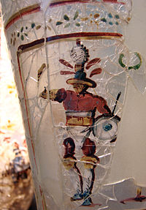
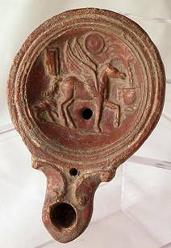
Sitnije umjetničke forme
Kameje (Gemma Augustea)
Staklo
Keramika (uporabna, svjetiljke,
figurice ~Etruščani)
Nakit - zlato, srebro,
bjelokost, drago kamenje…
Gladijator iz Bagrama

